Slide 1
Vzorové príklady výpočtov na zloženie roztokov

Slide 2
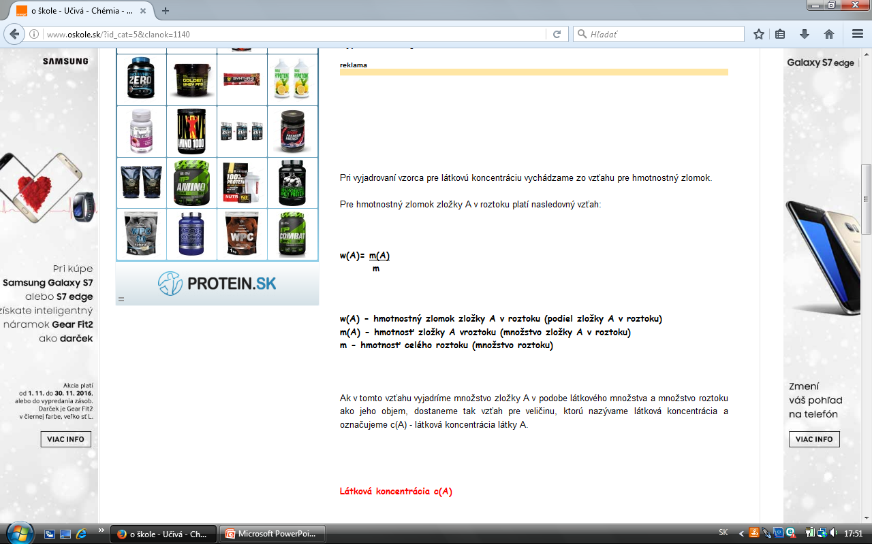
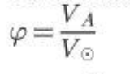
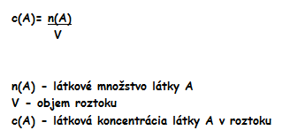
Opakovanie Vyjadrenie zloženia roztokov:
1.hmotnostným zlomkom
2.Objemovým zlomkom
3.látkovou koncentráciou
4. Zmiešavacou rovnicou

Slide 3
Príklad 1
V kuchyni používame 8 % roztok octu. Koľko vody a kyseliny octovej obsahuje:
a)100g octu b) 1000g octu
1. Riešenie úvahou:
a) 8 % roztok octu obsahuje v 100 g roztoku
8 g kys. octovej + 92 g vody
b) 8 % roztok octu v 1000 g roztoku
80 g kys. octovej + 920 g vody
92 g
100 g
8 g
1000 g

Slide 4
Riešenie použitím vzorca:
a)8%-ný roztok má w=8% teda 8:100 = 0,08 !!!!! (nie 0,8!!!
m(roztoku octu) = 100 g
m(A) (k.octovej) =?
m(vody) = ?
b) a)8%-ný roztok má w=8% teda 8:100 = 0,08 !!!!!
m(roztoku octu)=1000 g
m(A) (k.octovej) =?
m(vody) = ?
Dosadíme: 0.08 = m(k.octovej) / 1OO g
m(k.octovej) = 8 g
Vypočítali sme hmotnosť k.octovej, hmotnosť vody si odpočítame od hmotnosti celého roztoku, teda m(vody) je 100g-8g = 92 g
100 g octu obsahuje 8 g kyseliny octovej a 92 g vody.
Dosadíme: 0.08 = m(k.octovej)/1OO0 g
m(k.octovej) = 80 g
Vypočítali sme hmotnosť k.octovej, hmotnosť vody si odpočítame od hmotnosti celého roztoku, teda m(vody) je 1000g-80g = 920 g
1000 g octu obsahuje 80 g kyseliny octovej a 920 g vody.

Slide 5
Príklad 2
Ako má včelár pripraviť 50 % roztok cukru na kŕmenie včiel?
50 % vodný roztok cukru – zadali nám w=50%
teda 50% : 100 = w=0,5
Ak nám nezadajú koľko roztoku chceme, praktické je uvažovať o 100g roztoku!!!!! Vtedy 100g je hmotnosť celého roztoku.
Zápis:
w=50% = 0,5
m= 100g
m(cukru)= ?
Pozor! Vypočítali sme množstvo cukru, množstvo vody je: 100g-50g =50g
0,5 = m (cukru) / 100g
m(cukru) = 50 g
Odpoveď: Na prípravu 100 g roztoku cukru včelár použije 50 g cukru a 50 g vody.

Slide 6
Príklad 3
V lekárničke máme 3 % roztok peroxidu vodíka (H₂O₂). Ako by sme ho pripravili?
3 % vodný roztok peroxidu vodíka obsahuje:
A) v 100 g roztoku _______g peroxidu vodíka a ________g vody
B) v 1000 g roztoku _______g peroxidu vodíka a ________g vody

Slide 7
Príklad 1 Vodný roztok, ktorého hmotnosť je 200g, obsahuje 20g chloridu sodného. Vypočítajte hmotnostný zlomok chloridu sodného v tomto roztoku.
m(NaCl) = 20 g
m = 200 g
w (A) = ?
Použijeme vzťah pre výpočet w(A).
w (A) = m(NaCl) / m
w (A) = 20 g / 200 g
w (A) = 0,10
Odpoveď: Hmotnostný zlomok chloridu sodného v roztoku je 0,10.

Slide 8
Vypočítajte hmotnostný zlomok roztoku, ak v jeho 200 g je rozpustených 45g cukru. Koľko percentný je roztok?
w=m1/m ( hmotnosť rozpustenej látky / hmotnosť roztoku m(cukru)= 45g m( hmotnosť roztoku )= 200 g w = ? ________________________________ w = m (A)/ m w = 45 g/ 200 g w = 0,225 = 22,5% výsledok vynásobíme x100.
Odpoveď: Hmotnostným zlomok roztoku je 0,225 a roztok je 22,5%-ný.

Slide 9
Aký je hmotnostný zlomok a percentuálne zloženie roztoku, ktorý sme pripravili z10 ml vody a 1,02g rozpustenej látky?
w=?
? %-ný je roztok
m(A)=1,02g
m (roztoku)=10g+ 1,02g=11,02g
w= m(A)/m
w= 1,02g/ (10+1,02)g = 0,0926
hmotnostné percento=w.100=0,0926.100=9,26%
Hmotnostný zlomok rozpustenej látky je 0,0926, hmotnostné percento je 9,26%.

Slide 10
Koľko g chloridu draselného a koľko ml vody potrebujeme na prípravu 245 g 2,5% roztoku?

Slide 11
w=m/m _{roztoku}
0,025 = m/245 g
0,025.245g = 6,125 g
Množstvo vody vypočítame ako 245g (roztok) – 6,125 g (KCl)=238,875g vody.
Na prípravu roztoku potrebujeme 6,125 gramov chloridu draselného a 238,875 g vody, čo zodpovedá 238,875 ml vody.

Slide 12
Trojčlenkou:

Slide 13
Bronz je tuhý roztok medi a cínu. Vypočítajte hmotnosť cínu v 4 kg bronzu, ak bronz obsahuje 15% cínu. Koľko kg Cu obsahuje?

Slide 14
w (A) = 15/100 = 0,15
m = 4 kg
m(A) = ? kg
w (A) = m(A)/m
z toho:
m(A) = w(A) x m
m(A)= 0,15 x 4
m(A) = 0,6 kg
m(Cu)=4 kg-0,6 kg =
Odpoveď: V 4 kg bronzu je 0,6 kg cínu.

Slide 15
Vypočítajte, koľko gramov NaCl potrebujete navážiť na prípravu 5%-ného vodného roztoku NaCl s hmotnosťou 150 gramov. Pripravte daný roztok.

Slide 16
Koľko gramov dusičnanu vápenatého a vody je v 130 g 20% roztoku?
Riešenie:
100 gramov roztoku...........20 g dusičnanu
130 g.........................................x g dusičnanu
X= 130.20/100 = 26 g
Hmotnosť vody dopočítame 130-26= 104 g vody.
Roztok je zložený z 26 gramov dusičnanu a 104 gramov vody.

Slide 17
Vodný roztok etanolu obsahuje 90 ml čistého liehu v 150 ml roztoku. Aké je objemové percento roztoku?
V/V _{roztoku}
90 ml/150 ml = 0,6 .100 =60%

Slide 18
Aká hmotnosť manganistanu draselného KMnO₄ sa nachádza v 25 ml 0,02 molárneho roztoku?

Slide 19
Riešenie:
Využijeme upravený vzťah pre látkovú koncentráciu:
m=c.M.V=0,02 .158,342 .0,025=0,0792g
Hmotnosť manganistanu je 0,0792g.

Slide 20
Koľko percent dusíka obsahuje dusičnan vápenatý Ca(NO₃)₂?
Riešenie:
Mólová hmotnosť dusičnanu je 164,086 g.mol⁻¹. Relatívna atómová hmotnosť dusíka je 14,007. Logicky sa v 164,086 gramoch zlúčeniny nachádza 14,007 g dusíka. Pre zistenie percentuálneho obsahu je potrebné dať do pomeru hmotnosť dusíka a zlúčeniny:

Slide 21
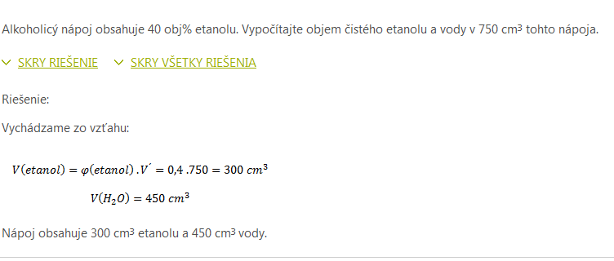

Slide 22
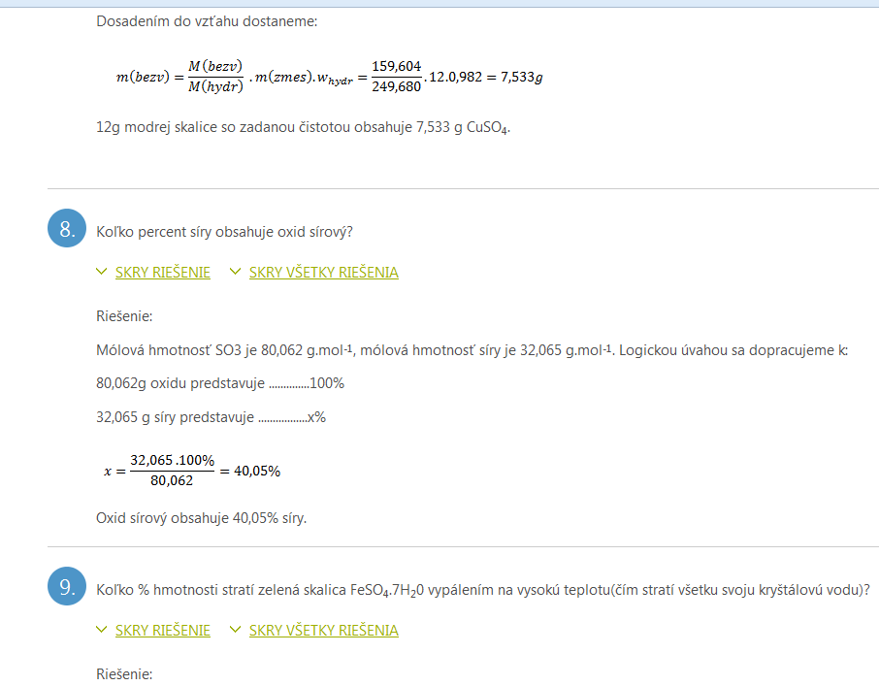

Slide 23
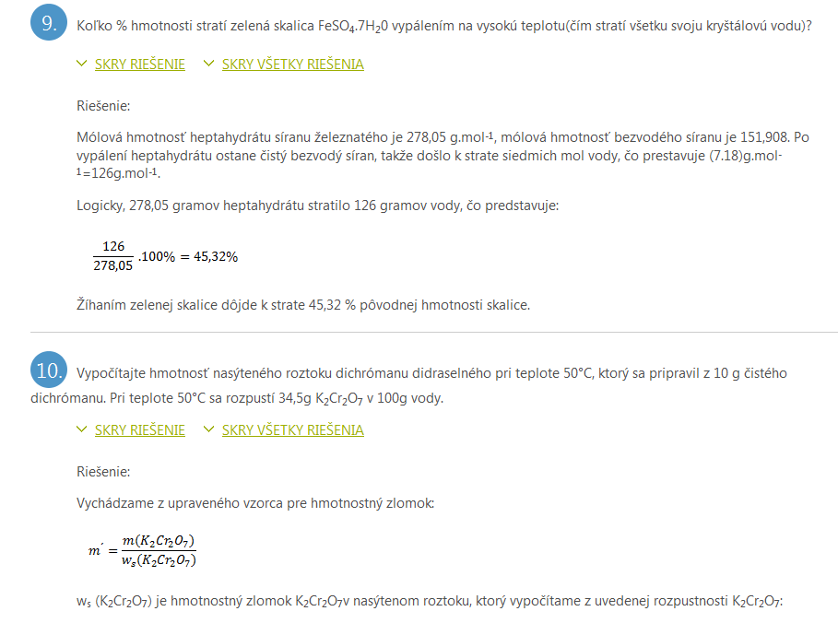

Slide 24
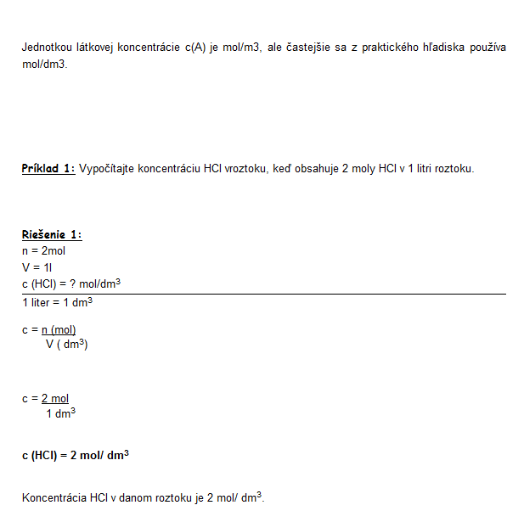

Slide 25
